Slide 1
App Inventor
创意趣味编程
弹球游戏（1）

Slide 2
Part1 课程目标
Part2 游戏展示
Part3 组件设计
Part4 逻辑设计
Part5 课堂小练

Slide 3
课程目标
1

Slide 4
课程目标
动画游戏
掌握动画游戏类小应用的设计与开发，实现游戏和用户之间的交互。
组件使用
使用图像精灵组件和画布组件实现简单的动画类游戏
熟悉列表选择框和对话框等组件的使用
问题处理
模块化程序设计思想

Slide 5
游戏展示
2

Slide 6
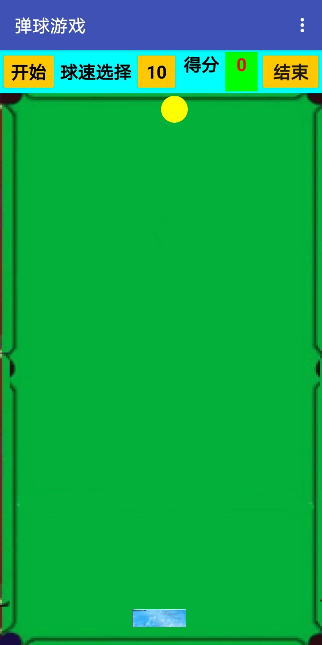
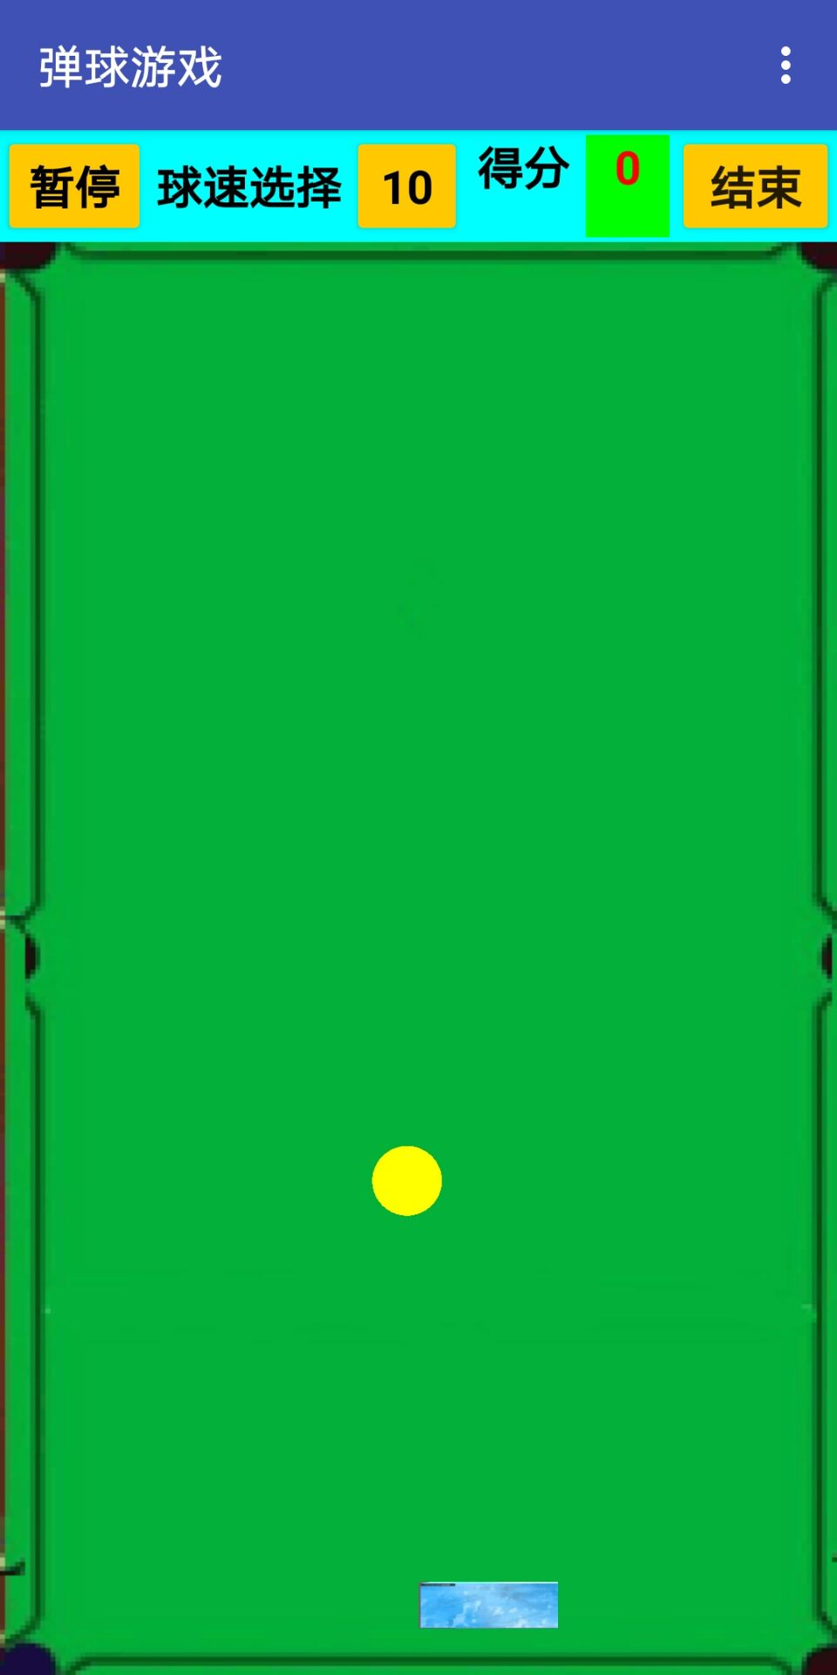
游戏展示——弹球游戏
刚进入游戏未进行任何操作时的界面。
点击“开始”按钮：游戏开始，小球开始运动；“开始”按钮变为“暂停”按钮。游戏开始后木板接住小球可得分。
游戏初始界面
游戏开始界面

Slide 7
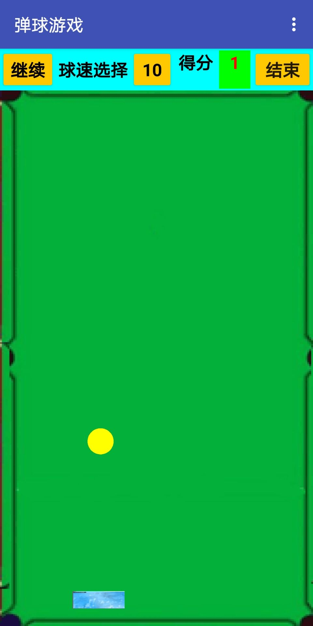
游戏展示——弹球游戏
游戏开始后点击“暂停”按钮，游戏暂停，小球停止运动；“暂停”按钮变为“继续”按钮
游戏暂停后点击“继续”按钮，游戏继续，小球恢复运动状态；“继续”按钮变为“暂停”按钮。
游戏暂停界面
游戏继续界面

Slide 8
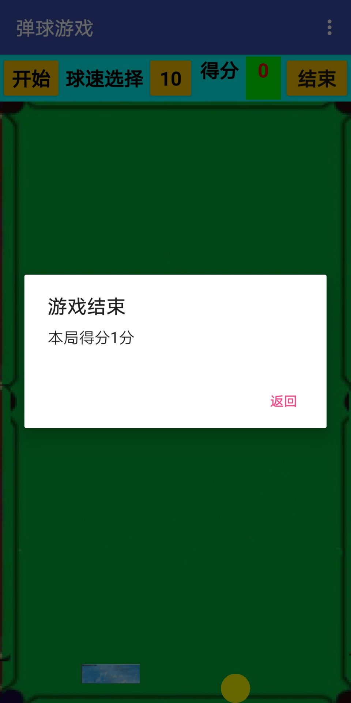
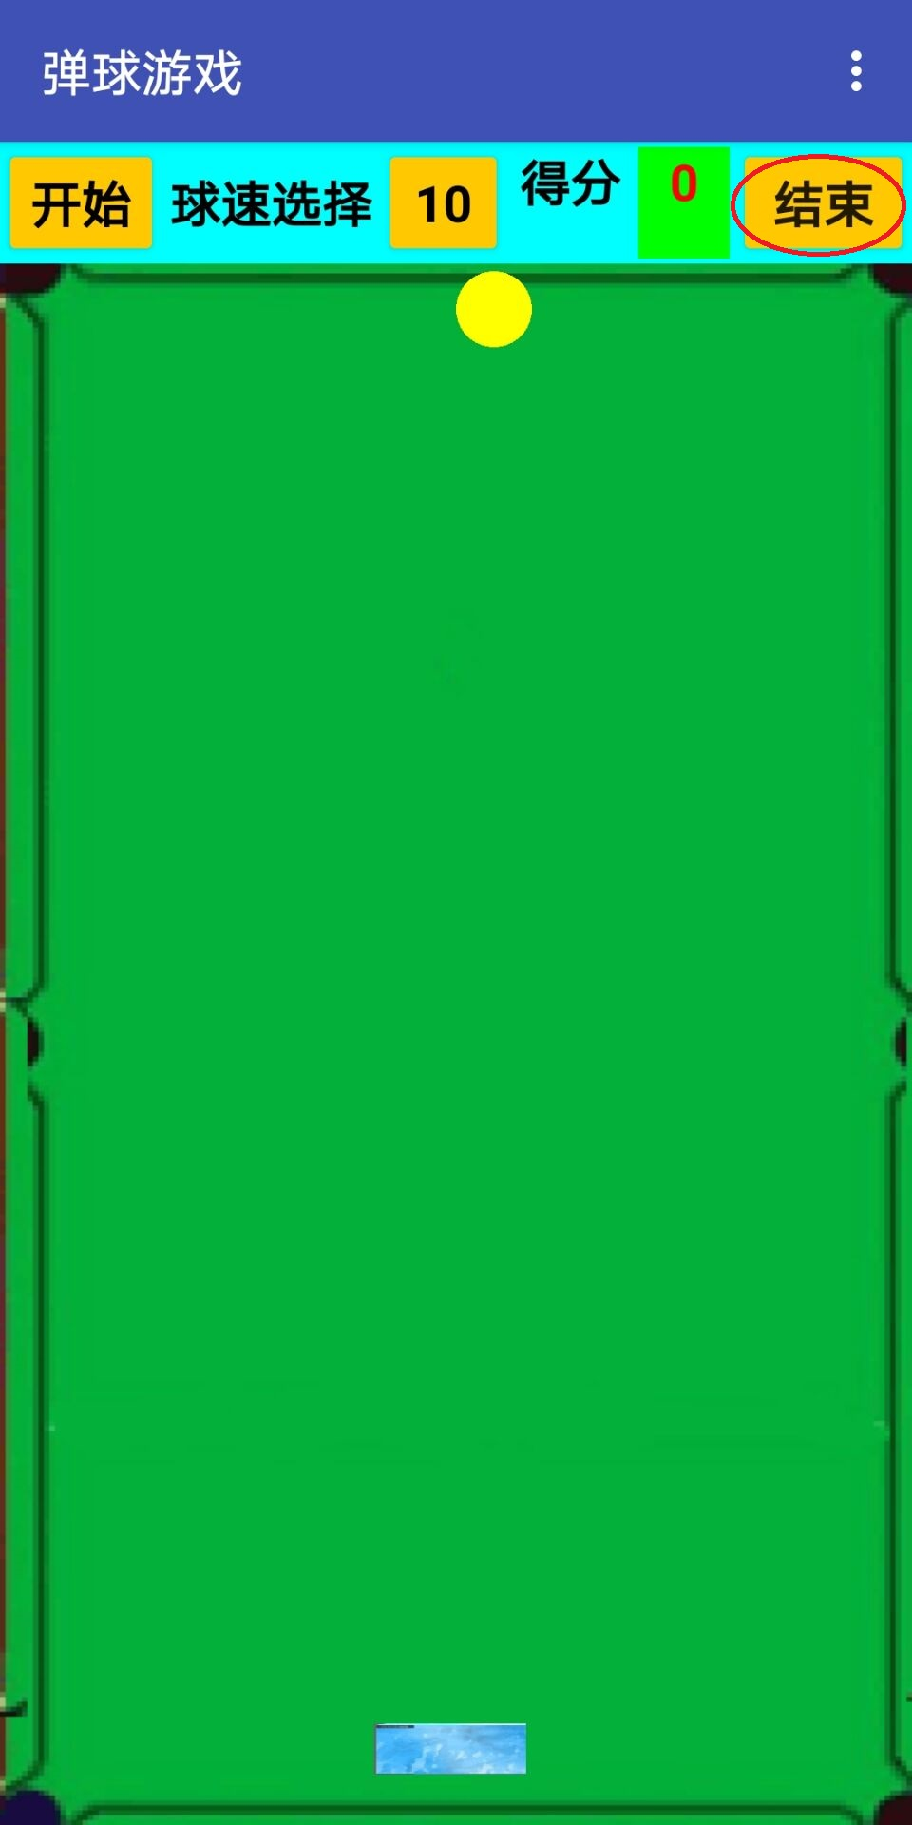
游戏展示——弹球游戏
当挡板未能接住小球时，游戏正常结束，弹出对话框，显示最终得分；按“返回”可重新开始游戏。
在游戏的任何阶段都可以按“结束”按钮强制结束游戏，除选择的球速外其他皆恢复如初始游戏界面。
游戏正常结束
游戏强制结束

Slide 9
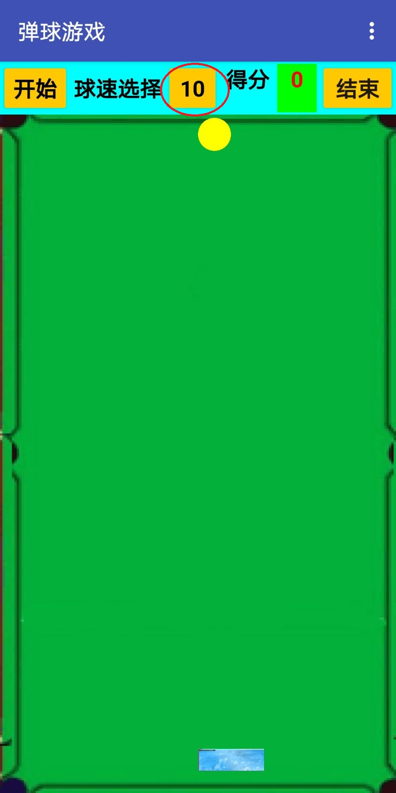
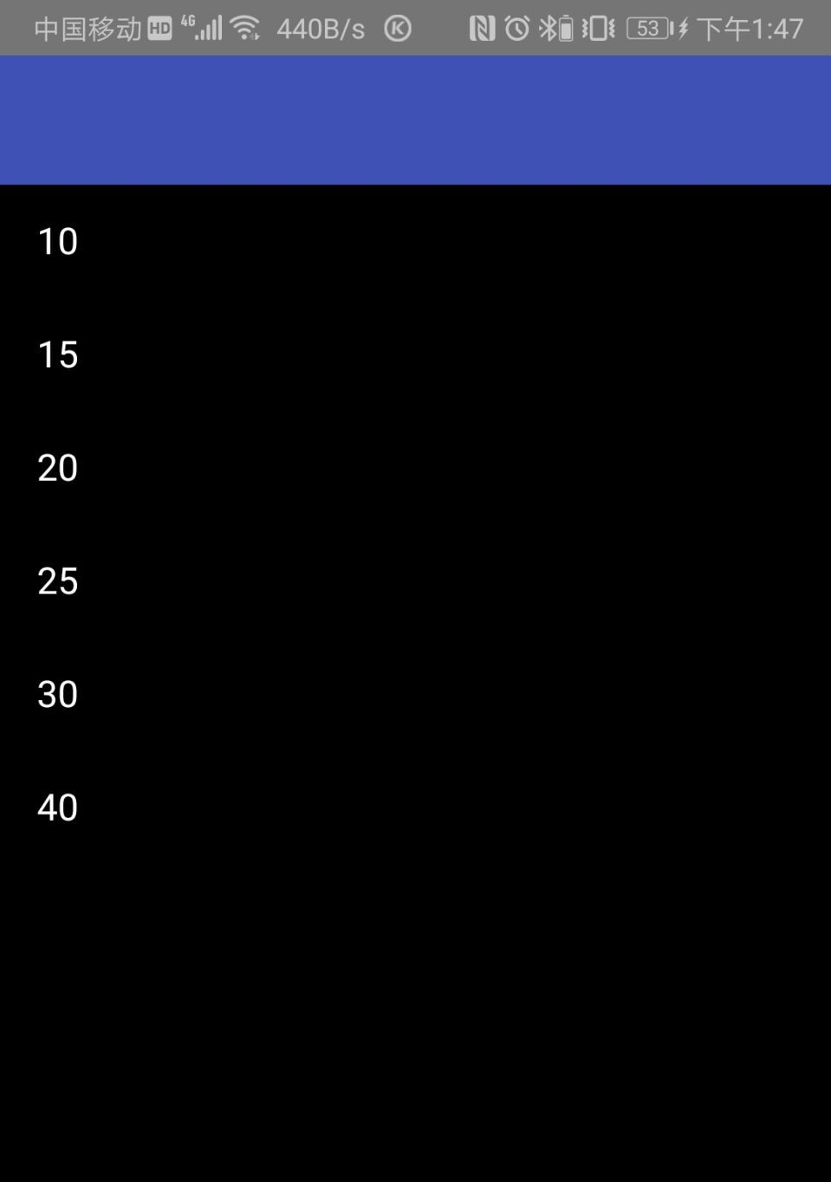
游戏展示——弹球游戏
球速选择：
点击对应的数字即可选择对应球速。
在游戏开始前，游戏暂停时可点击“球速选择”旁的数字按钮进入球速选择界面。
选择的球速会一直生效，不受游戏结束（正常结束或强制结束）的影响，直至重新选择球速或退出游戏。
球速选择界面

Slide 10
组件设计
3

Slide 11
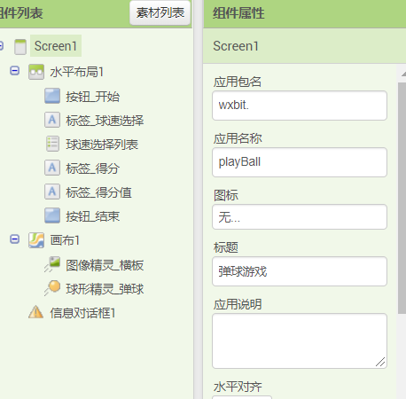
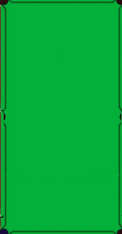
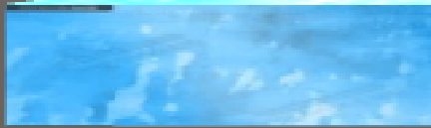
组件设计
素材准备：
组件概览：
字号一律20，粗体
desk.png
游戏背景图片
board.jpg
横板图片

Slide 12
组件设计
组件 | 所在组件栏 | 用途 | 命名 | 属性设置
屏幕 | Screen | 作为放置其他所需组件的容器，可看做一个游戏场景的载体。 | Screen1 | 标题：弹球游戏 背景颜色：青色 显示状态栏：取消勾选
水平布局 | 界面布局 | 使得组件可以横向排列 | 水平布局1 | 宽度：充满 水平对齐：居中 垂直对齐：居中 背景颜色：透明
按钮 | 用户界面 | 响应点击事件——开始游戏/暂停游戏/继续游戏 | 按钮_开始 | 文本：开始 字号：20 宽度：18% 背景颜色：橙色 粗体：勾选
标签 | 用户界面 | 放置提示文字——球速选择，指示球速选择列表的功能 | 标签_球速选择 | 文本：球速选择 字号：20 宽度：23% 背景颜色：灰色 粗体：勾选

Slide 13
组件设计
组件 | 所在组件栏 | 用途 | 命名 | 属性设置
列表选择框 | 用户界面 | 供玩家进行选择的球速列表 | 球速选择列表 | 文本：10 字号：20 宽度：14% 背景颜色：橙色 粗体：勾选
标签 | 用户界面 | 放置提示文字——得分 | 标签_得分 | 文本：得分 字号：20 宽度：13% 高度：充满 粗体：勾选
标签 | 用户界面 | 显示得分值 | 标签_得分值 | 文本颜色：红色 文本：0 字号：20 宽度：10% 高度：充满 背景颜色：绿色 粗体：勾选”

Slide 14
组件设计
使得画布可以自适应实际手机屏幕大小
组件 | 所在组件栏 | 用途 | 命名 | 属性设置
按钮 | 用户界面 | 响应点击事件——强制结束游戏 | 按钮_结束 | 文本：开始 字号：20 背景颜色：橙色 粗体：勾选
画布 | 绘画动画 | 放置动画控件 | 画布1 | 高度：充满 宽度：充满 背景图片：desk.png
球形精灵 | 绘画动画 | 用于表示小球 | 球形精灵_弹球 | 画笔颜色：黄色 半径：15 X坐标：132 Y坐标：3

Slide 15
组件设计
组件 | 所在组件栏 | 用途 | 命名 | 属性设置
图像精灵 | 绘画动画 | 用于表示横板 | 图像精灵_横板 | 自动旋转：取消勾选 图片：board.png X坐标：117 Y坐标：343 宽度：60像素 告诉：20像素
信息对话框 | 用户界面 | 游戏正常结束时显示提示信息 | 信息对话框1 | 默认

